Slide 1
코루틴
- 함수타입 : IEnumerator
- 대기 로직 : yield return
- 실행 : StartCoroutine()
- 단 스레드는 아님.
공식문서 : https://docs.unity3d.com/kr/2023.2/Manual/Coroutines.html

Slide 2
웹통신(GET / POST)
GET
- 데이터를 주소(URL)에 붙여서 보냄.
Ex) https://example.com/search?query=test
- 빠르지만 보안에 취약.
POST
- 데이터를 본문(body)에 숨겨서 보냄.
- 보안에 좀 더 강함(상대적으로)

Slide 3
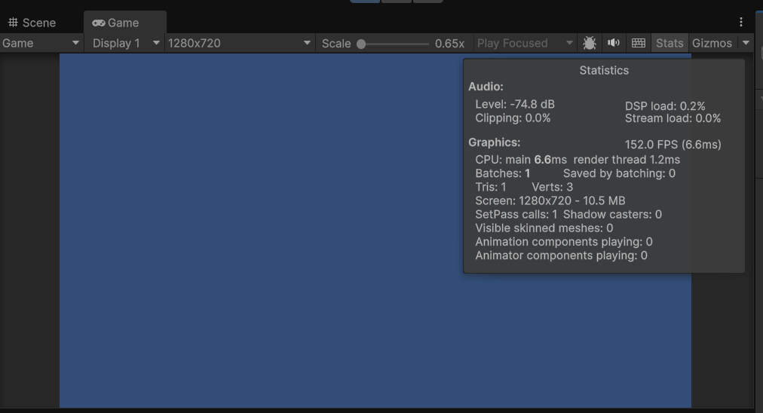
deltaTime
- FPS(Frames Per Second) 초당 프레임 수
- 플랫폼, 사양 등의 프레임에 따라 결정.
- 다른 환경에서 동일한 결과를 내기위한 수단.
- ex) 10FPS deltaTime : 1/10
- ex) 20FPS deltaTime : 1/20
공식문서 : https://docs.unity3d.com/kr/2023.2/Manual/TimeFrameManagement.html

